Slide 1
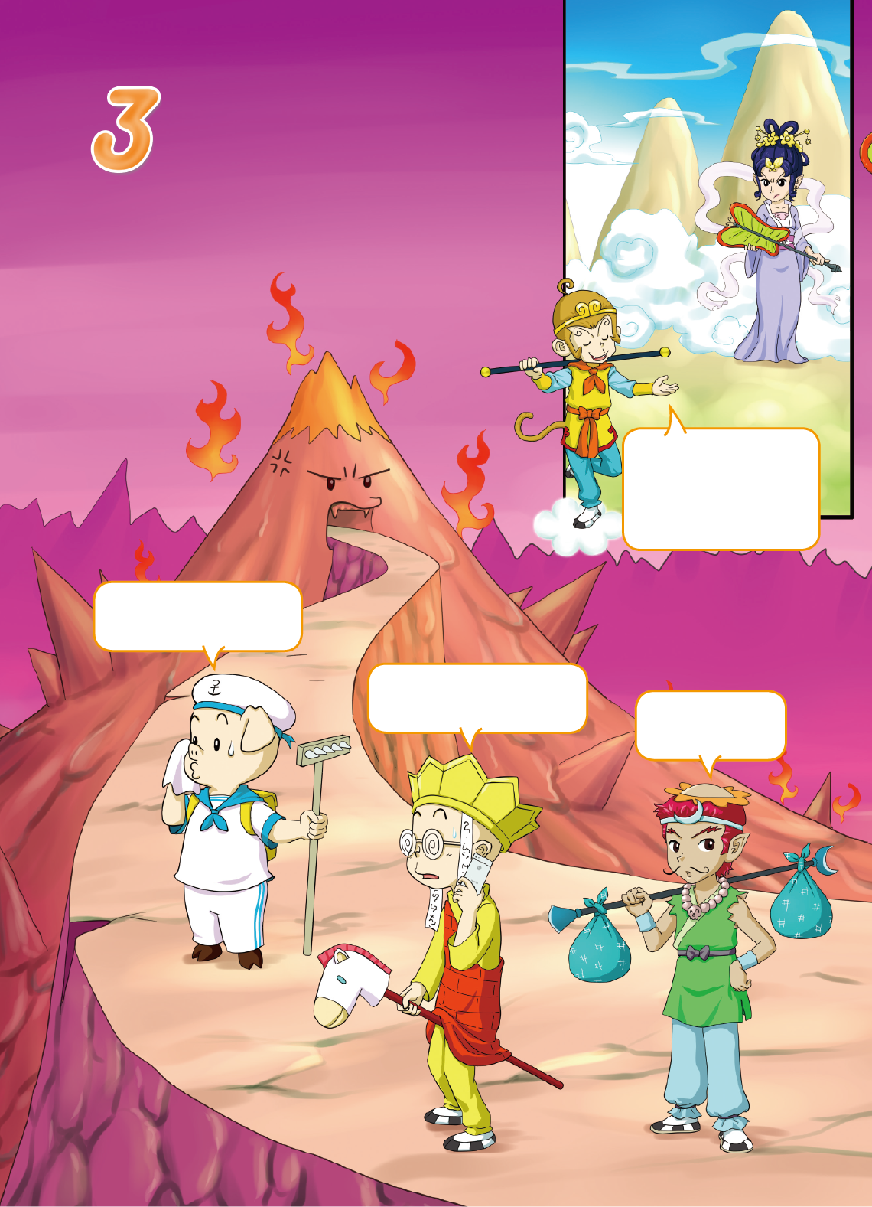
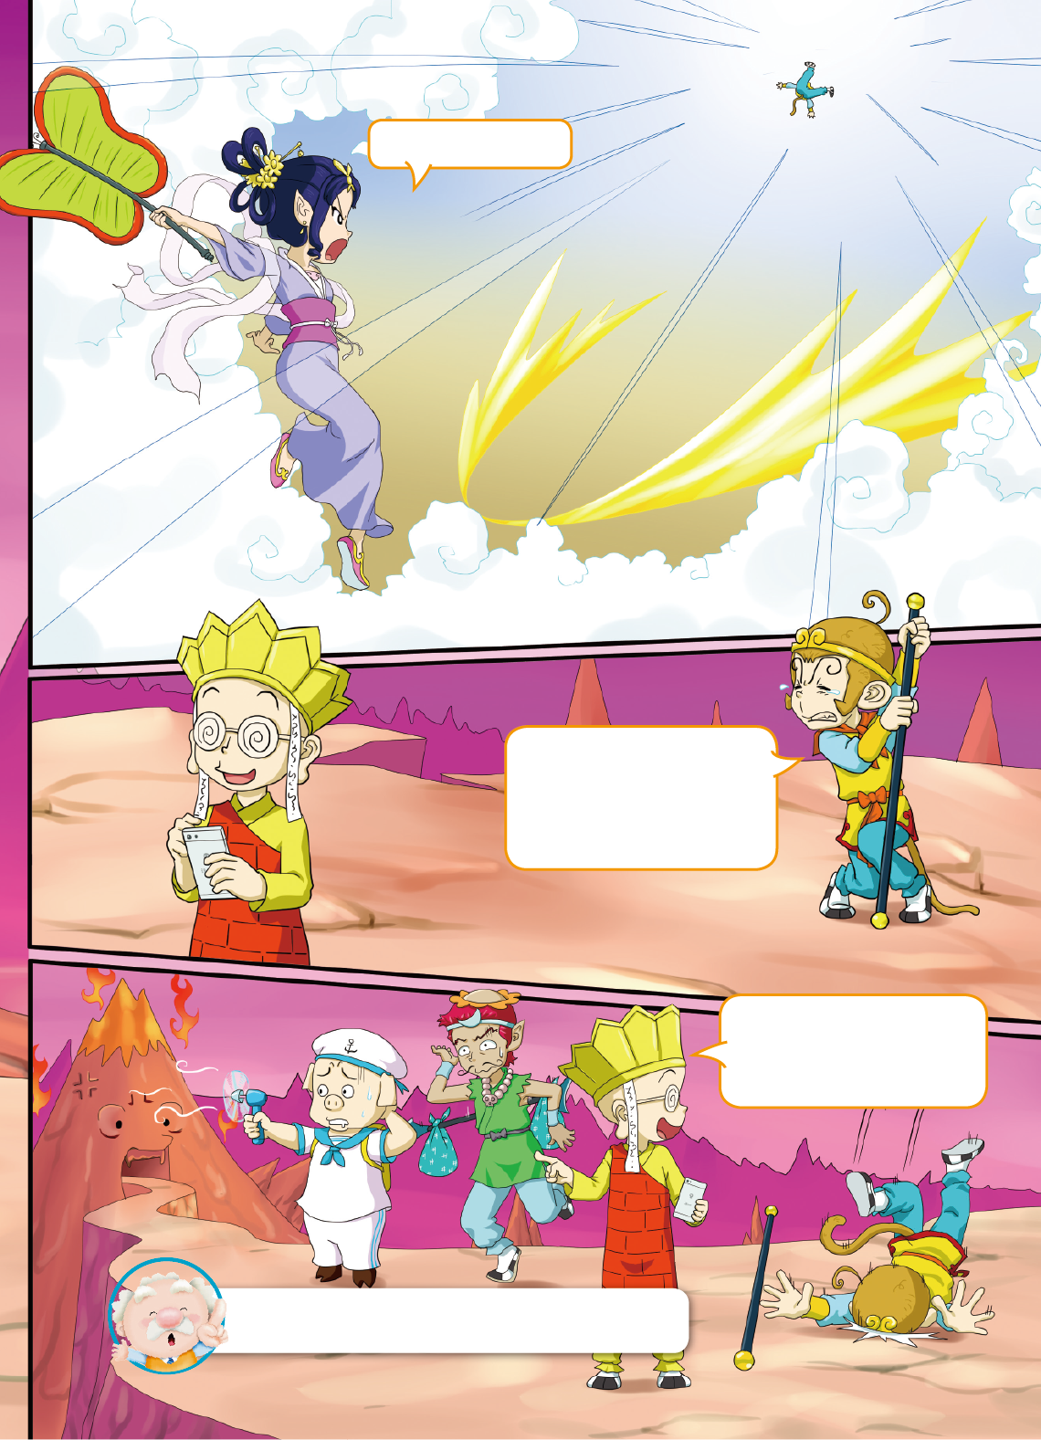
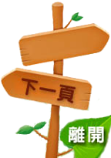
課P48-49
空氣和風
想都別想！
動畫
唐三藏大戰火焰山
①
聽說芭蕉扇可以熄滅火焰山的火，借給我吧！
②
火太大了！沒辦法過去。
師父，您想到辦法了嗎？不然，我再去借一次。
愛博士，要請你幫個忙。
師兄跑去
哪裡了？
③
我跟愛博士借了電風扇，辛苦你啦！
3-1 空氣的性質
3-2 風來了
3-3 好玩的空氣遊戲
要怎麼比較風的強弱呢？
④

Slide 2
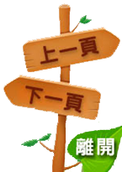
課P57
3-2 風來了
流動的空氣
風來了，旗幟飄揚、風鈴叮叮噹噹的響了起來！你知道風是怎樣形成的嗎？想一想，我們可以製造風嗎？每一次製造出來的風強弱會一樣嗎？
空氣流動就會形成風。
可以用嘴巴吹、用手或扇子搧、開電扇等。
不一樣。

Slide 3
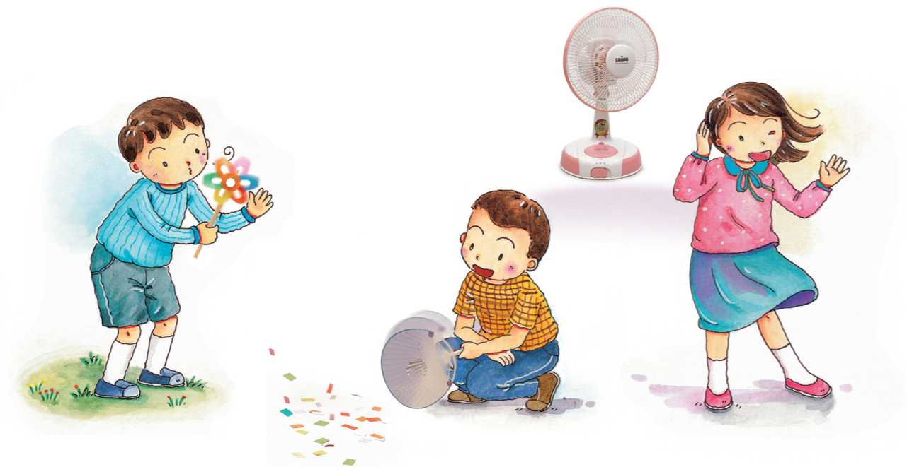
課P57
用嘴吹風車
用扇子搧紙片
開啟電風扇

Slide 4
課P57
在自然環境中，空氣會流動形成風，用嘴巴吹氣、搧扇子、開啟電風扇，都可以使空氣流動產生風。

Slide 5
課P58
風向與風力
怎麼知道風是從哪個方向吹過來的呢？
可以利用衣服、頭髮、旗子、小草被風吹動的方向來判斷。

Slide 6
課P58
看小草搖動的方向。
看旗子飄動的方向。

Slide 7
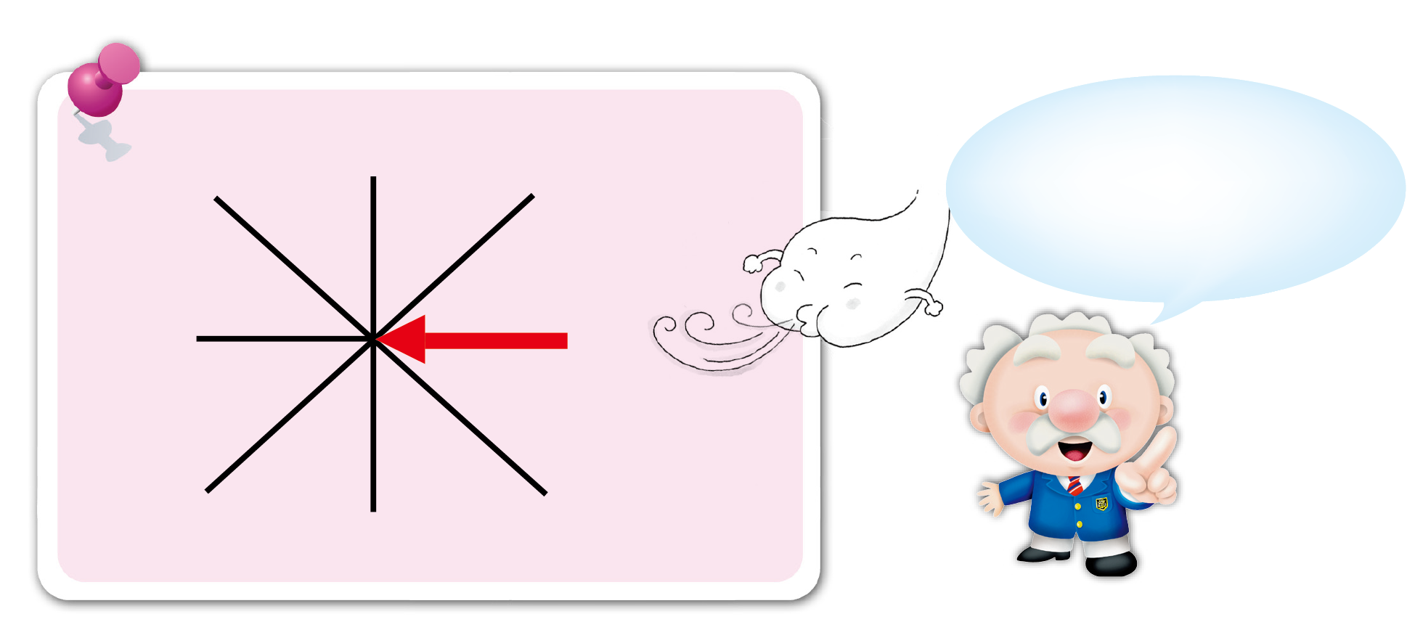
課P58
空氣的流動會產生風。風從東邊吹來就是東風，從北邊吹過來就是北風，所以風吹過來的方向就是風向。
影片
風向
北
西北
東北
一般常用箭頭符號來表示風向。
西
東
西南
東南
南

Slide 8
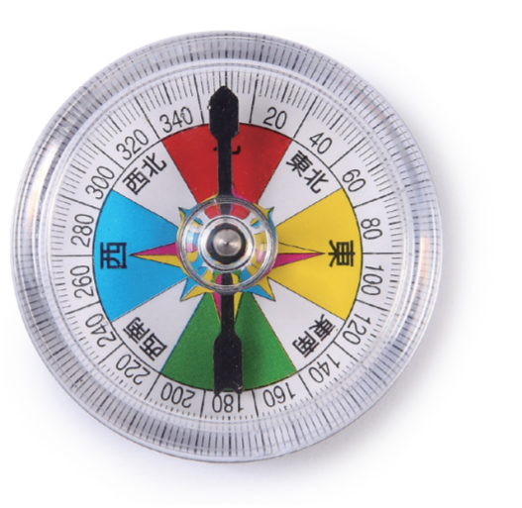
課P59
我們可以利用指北針找出正確的方位。
指北針的使用方法
影片
指北針的使用方法
1.先將指北針平放。
2.等指針靜止後，慢慢轉動盤面，使指針的箭頭對準北字（0度）。
3.這時盤面上的東、西、南、北就是正確的方位。
使用指北針時，要避免附近有電器用品、鐵製品或磁鐵，同時也不要將兩個指北針放在一起使用。

Slide 9
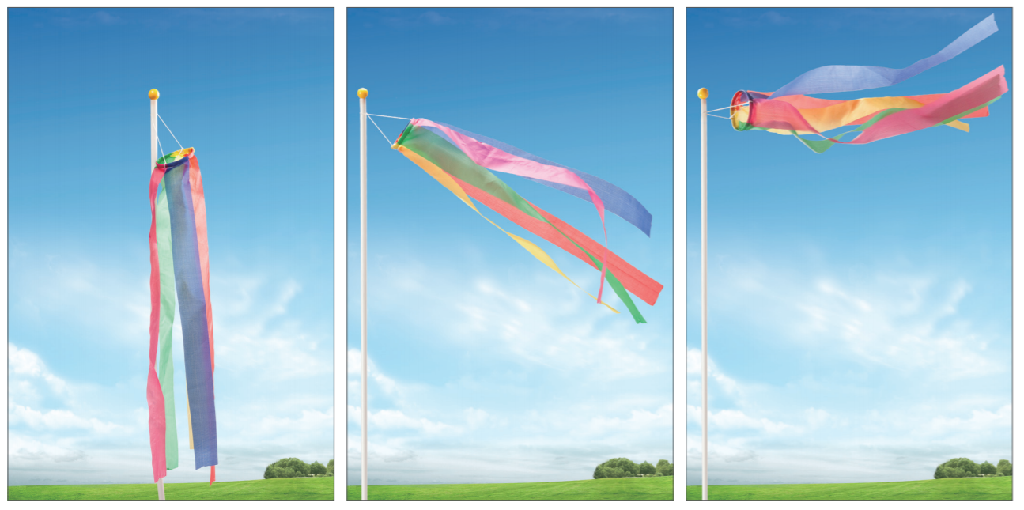
課P59
怎樣才能知道風的大小呢？
透過風車轉動的快慢、旗子飄動的高低等，都能知道風的大小。
看旗子飄動的高低可以知道風的大小嗎？
可以。

Slide 10
課P60
風車轉動的快慢、旗子隨風飛舞的樣子，都能讓我們感覺到風的強弱。讓我們來做一個簡易的風向風力計，測一測風向與風力！

Slide 11
課P60
動 手 做 製作風向風力計
影片
動手做：製作風向風力計
1.在紙上畫出方位做成方位盤。
2.在吸管中間做一個記號，將棉線穿過吸管，兩端各留約2公分的長度。
動態圖解
風向風力計

Slide 12
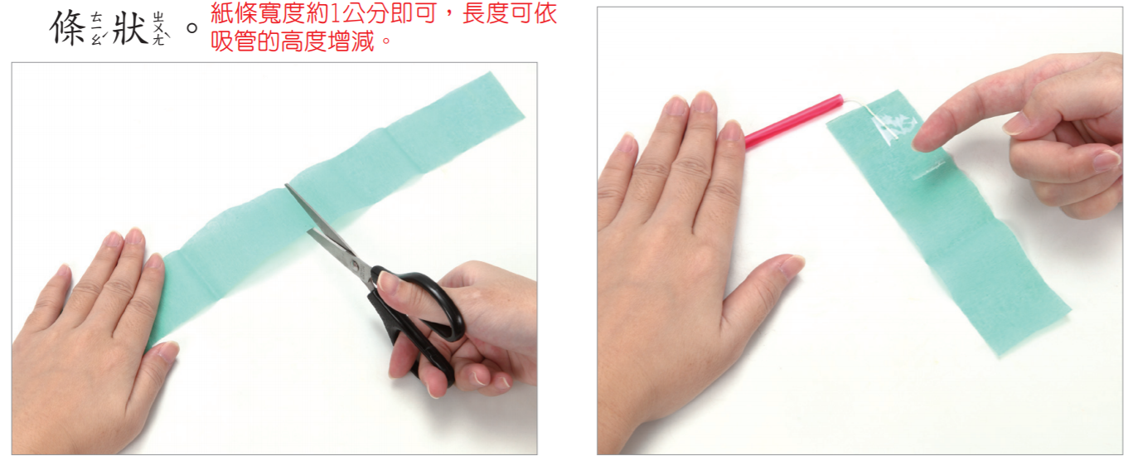
課P60
3.配合吸管的長度，將皺紋紙裁剪成長條狀。
4.將皺紋紙用膠帶固定在棉線上。

Slide 13
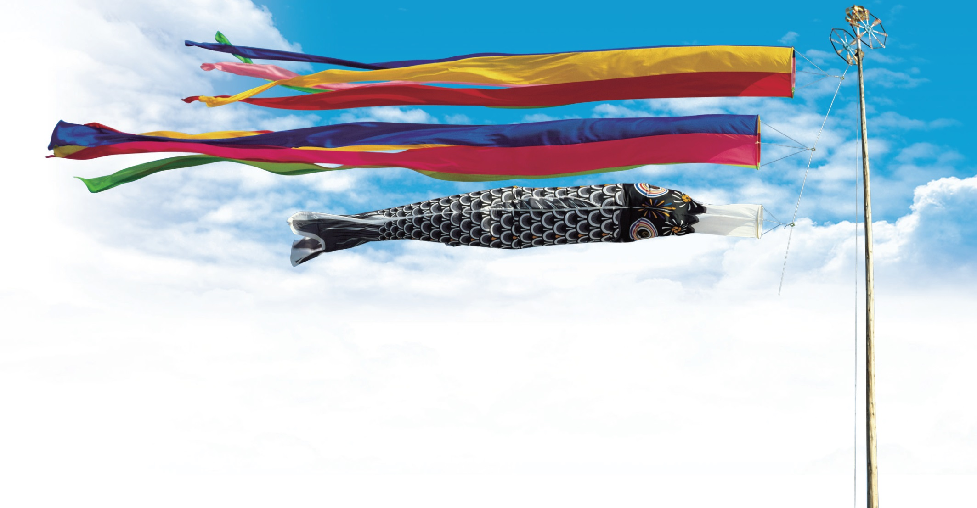
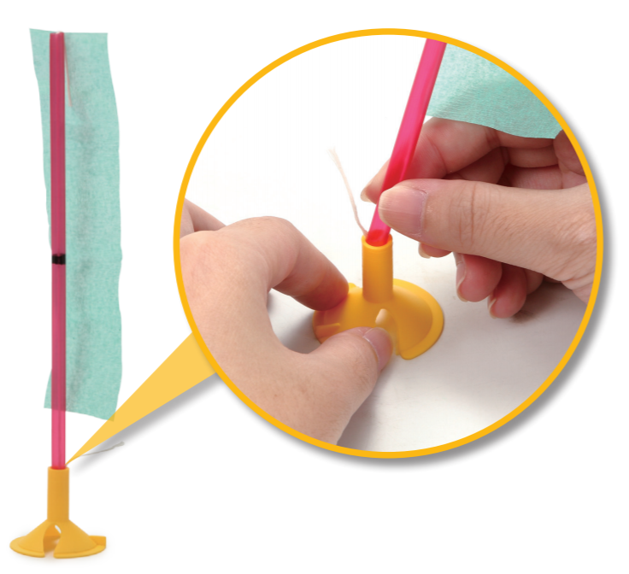
課P61
5.再將吸管另一端插入底座，完成風力計。

Slide 14
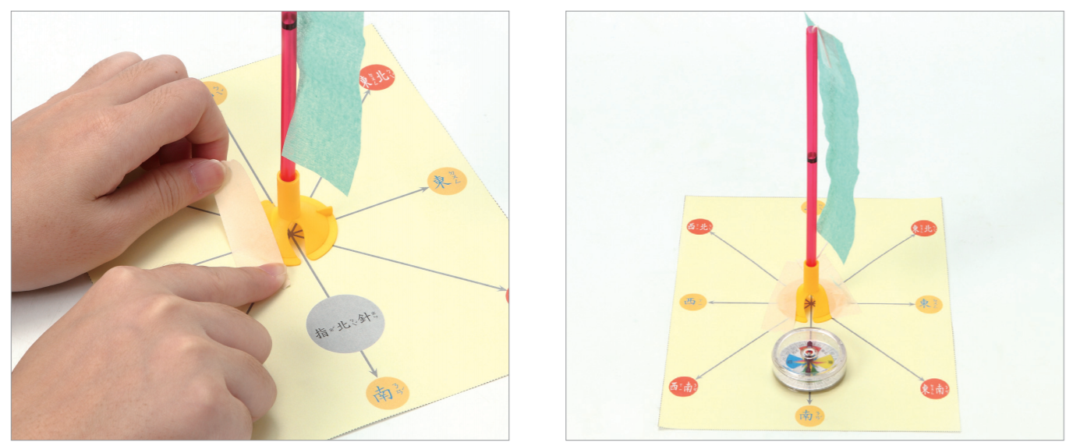
課P61
6.把完成的風力計固定在方位盤的中央。
7.將指北針放在方位 盤上，對準南北方向後就可以開始進行觀測。

Slide 15
課P62
8.將風向風力計與指北針帶到戶外，實際測量風向及風力，並記錄下來。

Slide 16
課P62
1.紙條飄動的方向，和風的方向有什麼關係？
2.紙條飄動的情形，和風的強弱有什麼關係？
利用紙條飄動的方向判斷風向。如紙條向南方飄，則風從北方吹來。
紙條垂下時，表示無風狀態；紙條末端飄在底座與中線之間時，表示弱風狀態；紙條末端飄在中線之上時，表示強風狀態。

Slide 17
課P62
從紙條飄動的情形，我們可以知道風的方向和強弱，而風的強弱就稱為風力。
紙條下垂沒有飄動
紙條飄起
低於記號
紙條飄起
高於記號
無風
弱風
強風

Slide 18
課P63
風的應用
影片
風在生活中的應用
想一想，你會利用風來做哪些事情？風和我們的生活有什麼關係？
放風箏、風帆運動、風車轉動、風力發電、風乾米粉、吹風機吹乾物品、電風扇使周圍涼爽等。
提供我們食衣住行育樂各方面的動力或方便。
影片
補充─假日新興運動 乘風帆賞美景

Slide 19
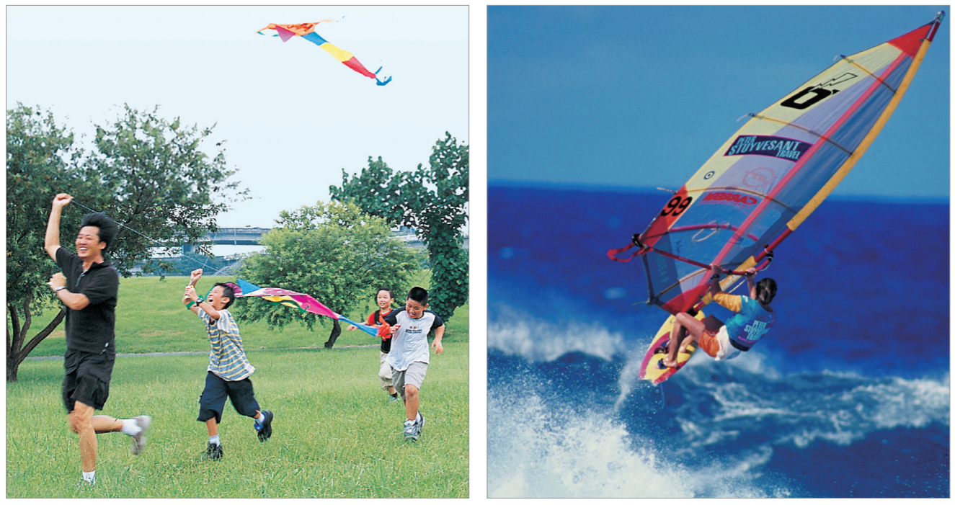
課P63
利用風來放風箏
利用風在海上
從事風帆活動

Slide 20
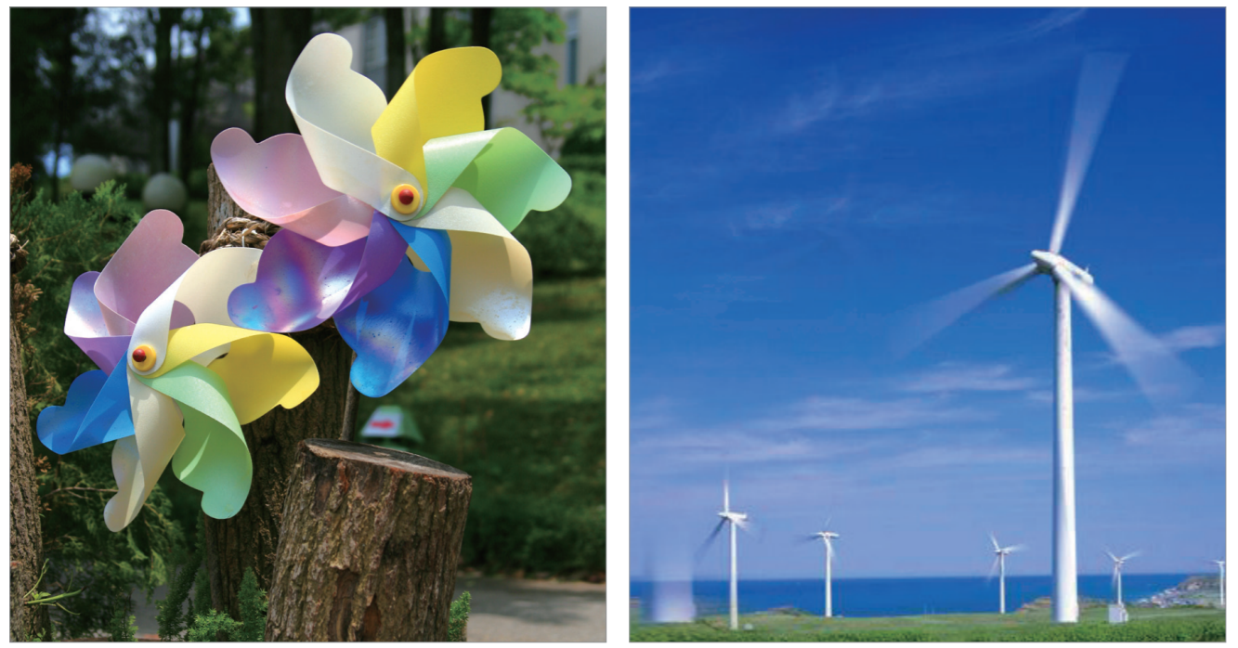
課P63
利用風使風車轉動
利用風來發電

